Slide 1
ŠIBANJE NA VELIKI PETAK
Veliki petak je bila velika svetkovina, posebno za djecu i mlade. Išlo se na misu. Misa je trajala dosta dugo i pjevala se muka Isusova. Poslije podne je bila večerna na kojoj je bilo šibanje.Na Veliki četvrtak svi su i djeca i mladež išli u šikare tražiti ljeskove šibe. Momci su u crkvu donosili velike, dugačke i debele do2 cm šibe. Za vrijeme večerne, na oltaru je postavljeno 15 svijeća i to na stalku u obliku trokuta. Sa svake strane bilo je po 7 svijeća, a na samom vrhu bila je bijela svijeća, kako baka kaže od parafina. Svećenik je čitao evanđelja i nakon svakog evanđelja, crkvenjak je gasio svijeću. Kada se ugasi ona najveća svijeća, nastupa klanjanje i tišina od jedne minute.Tada je u crkvi uslijedilo udaranje šibama o pod i sve drvene predmete. Netko bi od mladeži dobio šibom i po glavi. Polomljene šibe ostale bi u crkvi jer je bilo mišljenje da nije dobro nositi ih kući.
Evo to nam je ispričala baka.
Učenički rad

Slide 2
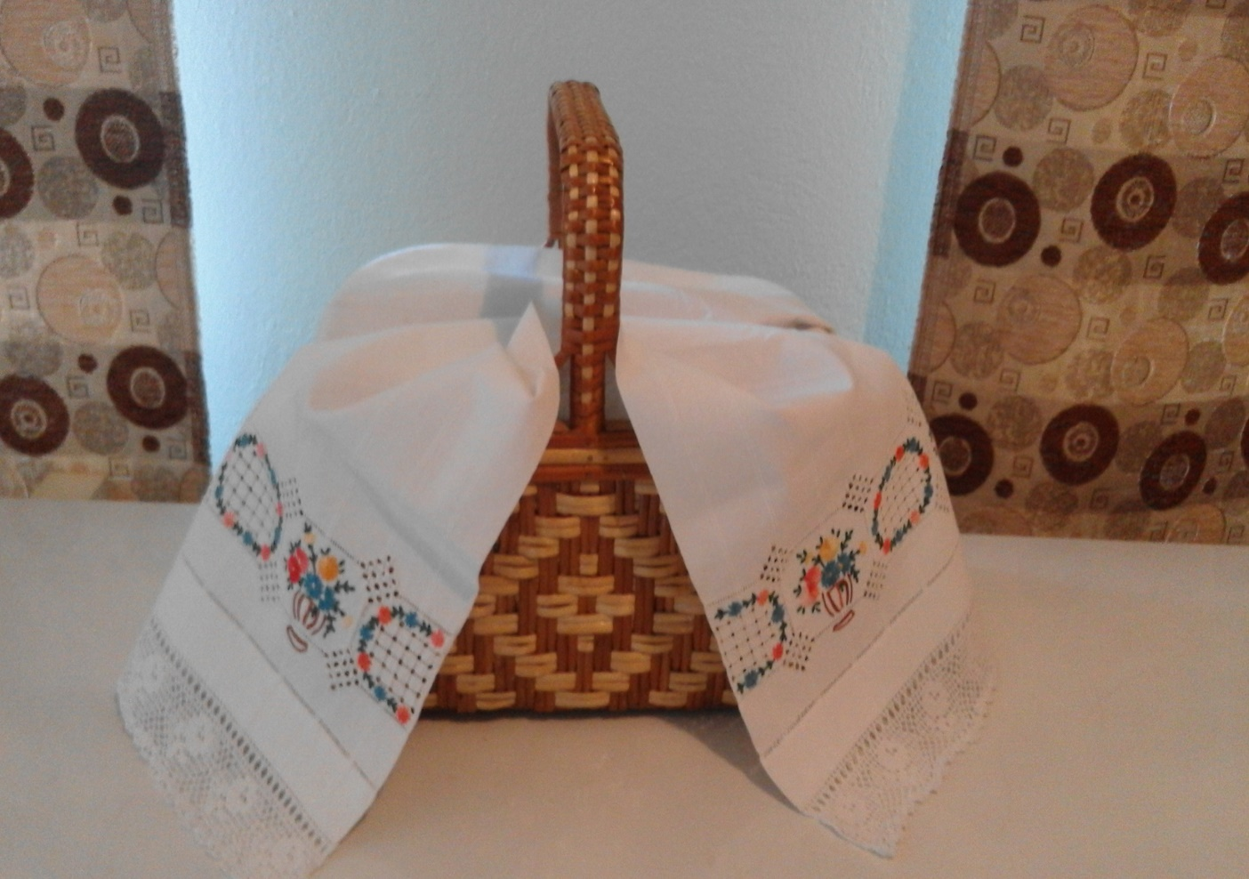
SVETENJE
Na Veliki petak kuhano je meso za svetenje koje se svetilo na Veliku subotu. Za svetenje stavljao se: kulin, šunka, kobasica, slanina, rakija, vino, klip kukuruza, kruh, sol i kuhana jaja.
Jaja su se bojala u ljusci od luka,u koprivi , a šaralo se voskom. Za pisanje voskom služio je mali livak. U taj livak stavljao se vosak, grijao se na vatri, topio i pisalo se po jajetu.
Ovaku košaricu izradio je pokojni Ivan Kokanović (Josipov) i ona se radila samo u Gundincima.

Slide 3
U S K R S
Baka nam je ovo kazivala kako se obilježavao Uskrs u njezino doba.
Na sam Uskrs u nedjelju ujutro do 7 sati se doručkovalo, a prije toga se nije smjelo piti vode (to je zbog toga da se što manje pojede svetenja).
Doručkovalo se svetenje i uzimalo se svega po malo: prvo soli, malo slanine, kobasice, šunke, jaja, kulina i drugoga. Niti jedan komad svetenja nije se smio dati psu ili mački. Iza jela mrvice bi se pokupile i spremile u neku vrećicu i njima se kadila bolesna marva ili bi se bacilo u peć da izgori.
Učenički rad

Slide 4
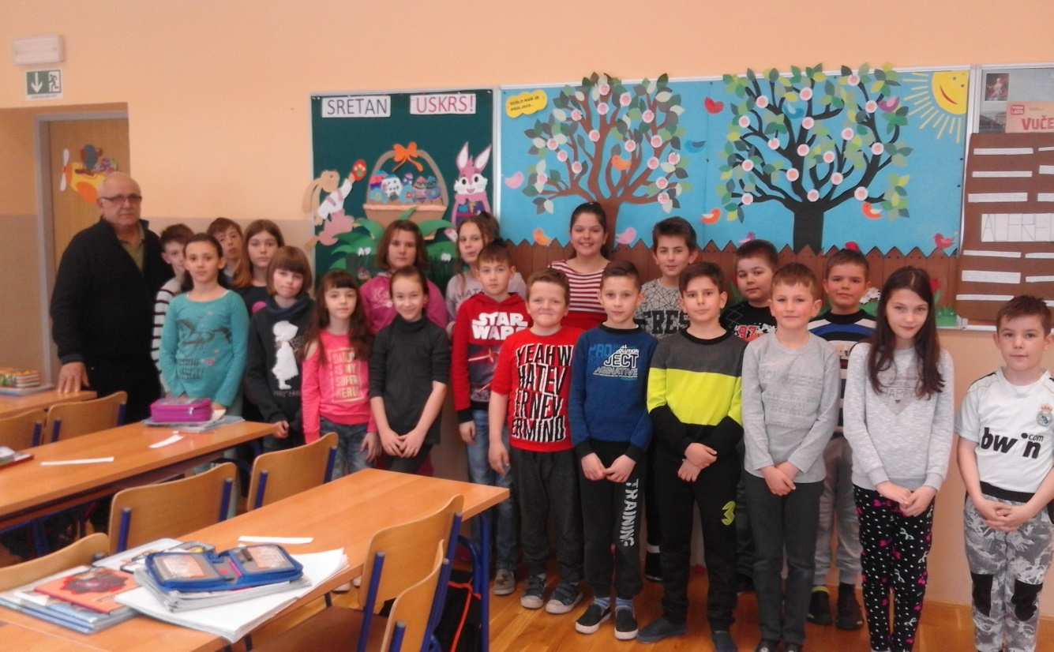
NAŠ GOST U RAZREDU
Posjetio nas je bivši ravnatelj naše škole Franjo Matasović (sada u mirovini ) koji jako puno zna o tome kako su se nekada obilježavali gundinački običaji, koji se uvijek trudio, a i danas trudi da se ti običaji ne zaborave.
On nam je pričao o Božiću, božićnim običajima nekada i o ulozi svećenika u našem selu. Evo što nam je rekao.

Slide 5
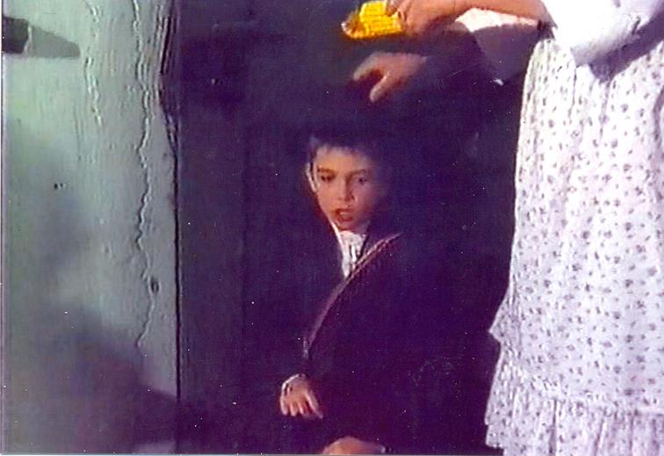
POLOŽAJ
Položaj je dječak koji na Badnje jutro ide po kućama čestitati blagdan (Adama i Evu).
Dok položaji, izgovara pjesmicu kojom želi cijeloj obitelji zdravlje i uspjeh uradu. Položaja je bilo obično više, a svaki ide svojim putem. Onaj koji u neku kuću dođe prvi, dobiva na dar kobasicu. Ostali položaji su dobivali: suhe šljive,kalotine i jabuka, nije bilo novaca i slatkiša.

Slide 6
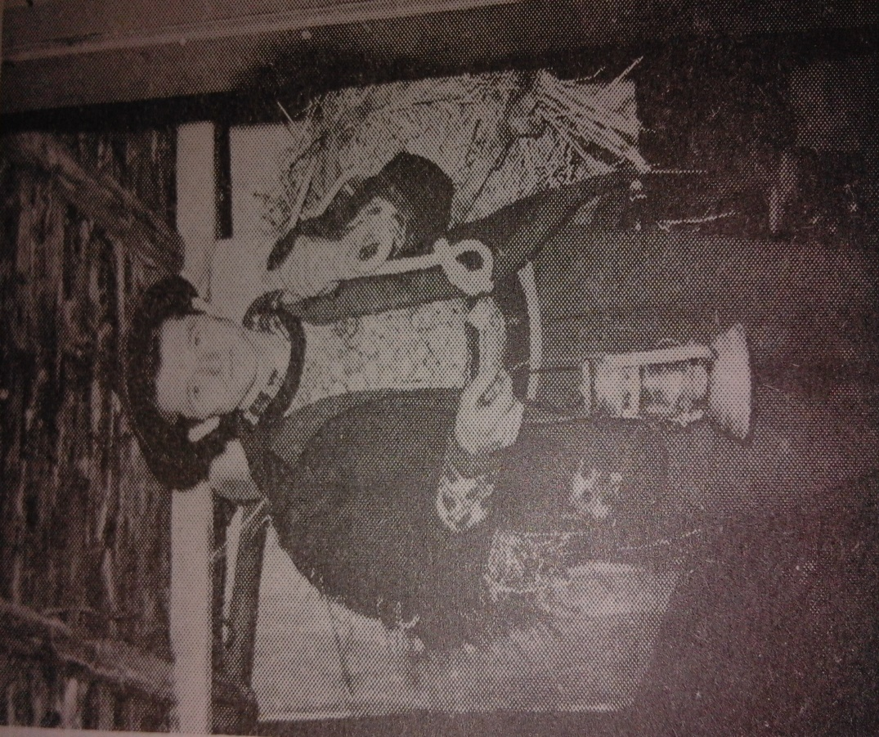
UNOŠENJE SLAME
Na Badnjak prije večere unosila se slama u kuću.Poslije večere nastajalo bi veselje u kući,a posebno za djecu. Nastalo bi valjanje po slami . Odrasli i djeca tu Badnju noć su spavali na slami.
Na slici: Ivan Kokanović – Šimića unosi na Badnjak slamu u sobu ( 1976. godina)

Slide 7
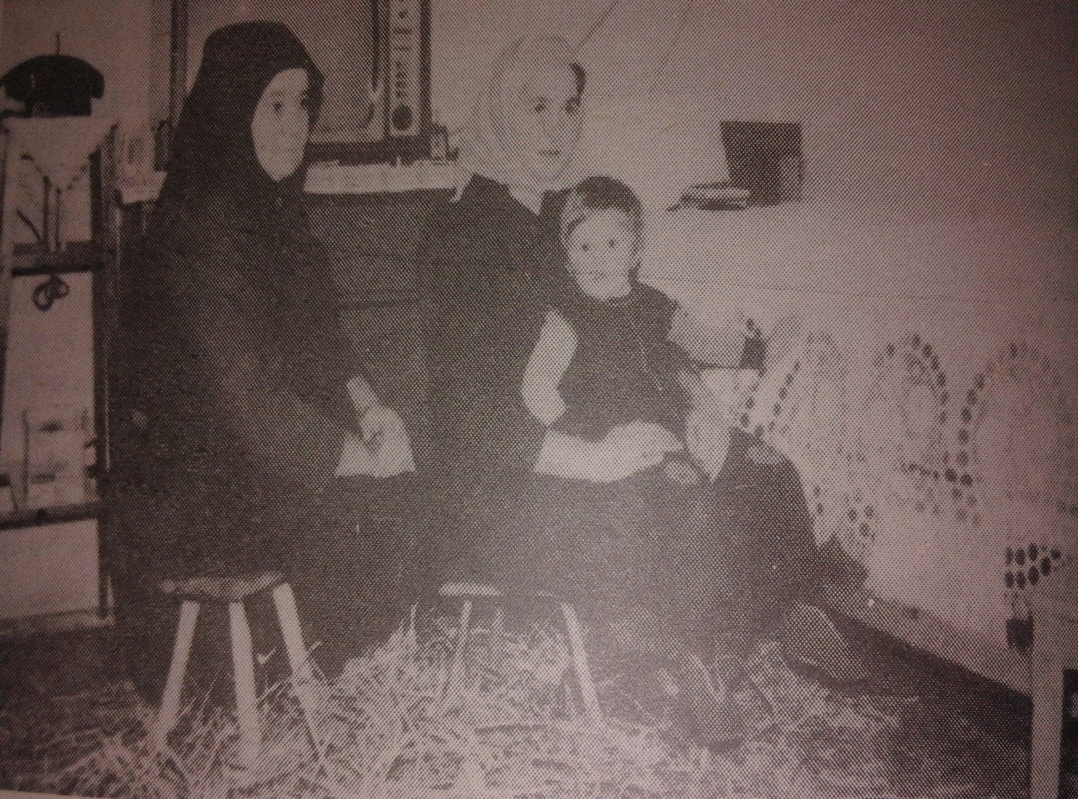
BADNJAK NA SLAMI
Na slami: Kaja i Barica Knežević (1982. godina)

Slide 8
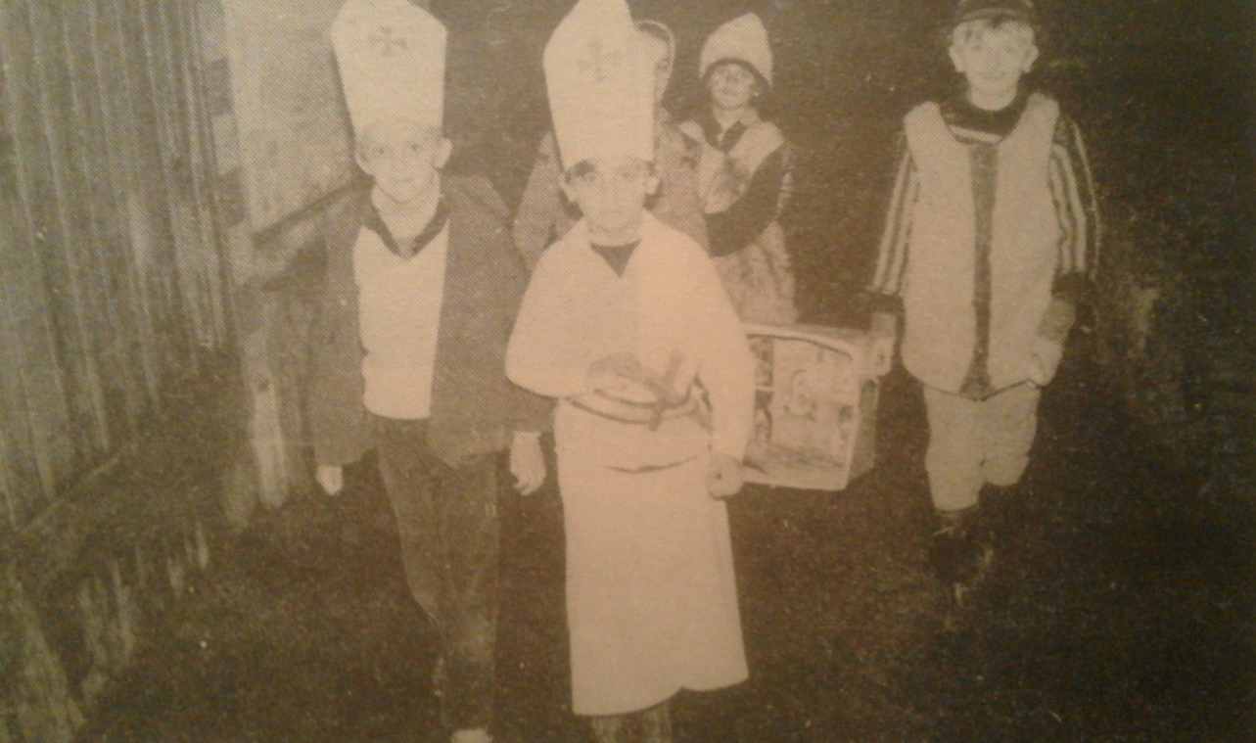
BETLEMAŠI
Poslije večernje molitve pa sve do Polnoćke selo su obilazili Betlemaši. Selom je išlo više Betlemaša. Oni su imali Betlem koji su sami napravili.
Tu je bilo po 5 dječaka koji su recitirali svatko svoju ulogu. Tu je bio Bog, Adam, Eva, anđel i vrag. Od domaćice su dobivali: oraha, jabuka, a kod prvih Betlemaša domaćica bi vragu okitila vile s kobasicom.

Slide 9
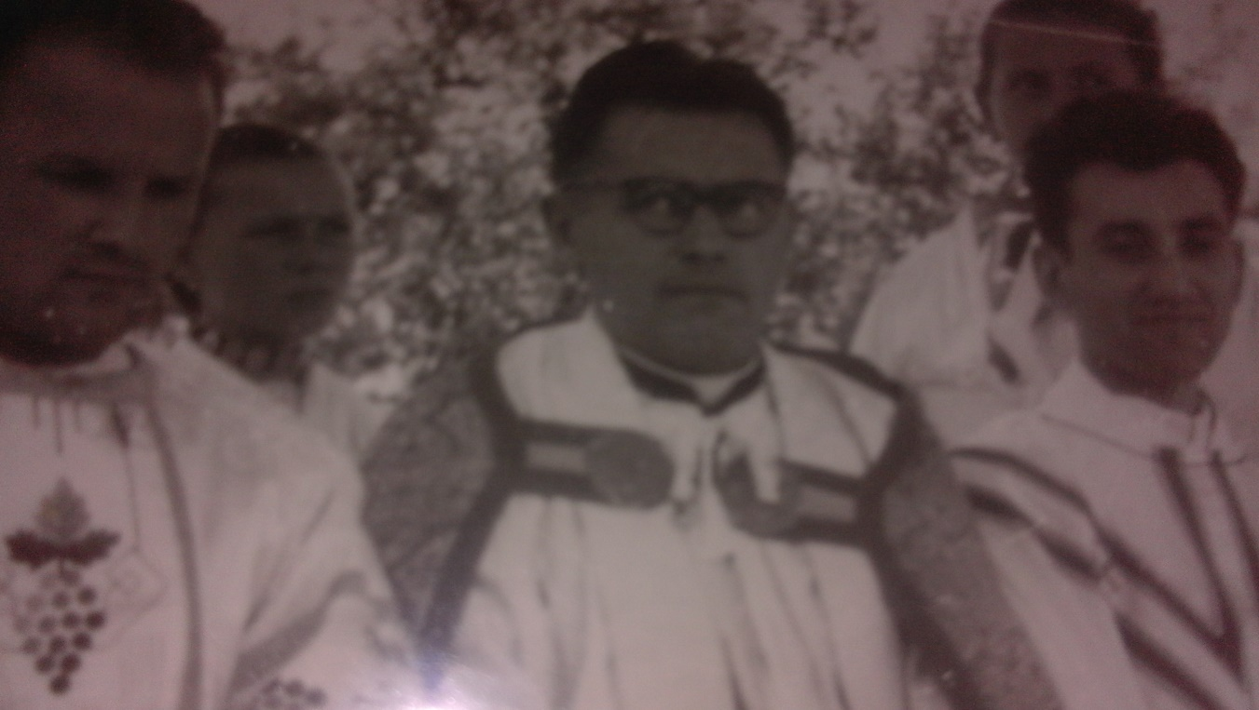
SVEĆENIK DRAGO KOLESAR
Svećenik Drago Kolesar je došao u Gundince 1953. godine. U to vrijeme glavnu riječ i ulogu u svim područjima života i rada vodio je svećenik, učitelj i doktor. Ovaj svećenik osim što je vodio božju službu, izuzetno je bio aktivan u KUD-u Vesela šokadija Gundinci. Zahvaljujući njemu naš je KUD bio 1973. godine u SAD-a 17 dana. Zahvaljujući ovom svećeniku, njegovom poznanstvu i prijateljstvu i izvan granica, naša je crkva adaptirana od krova do poda.

Slide 10
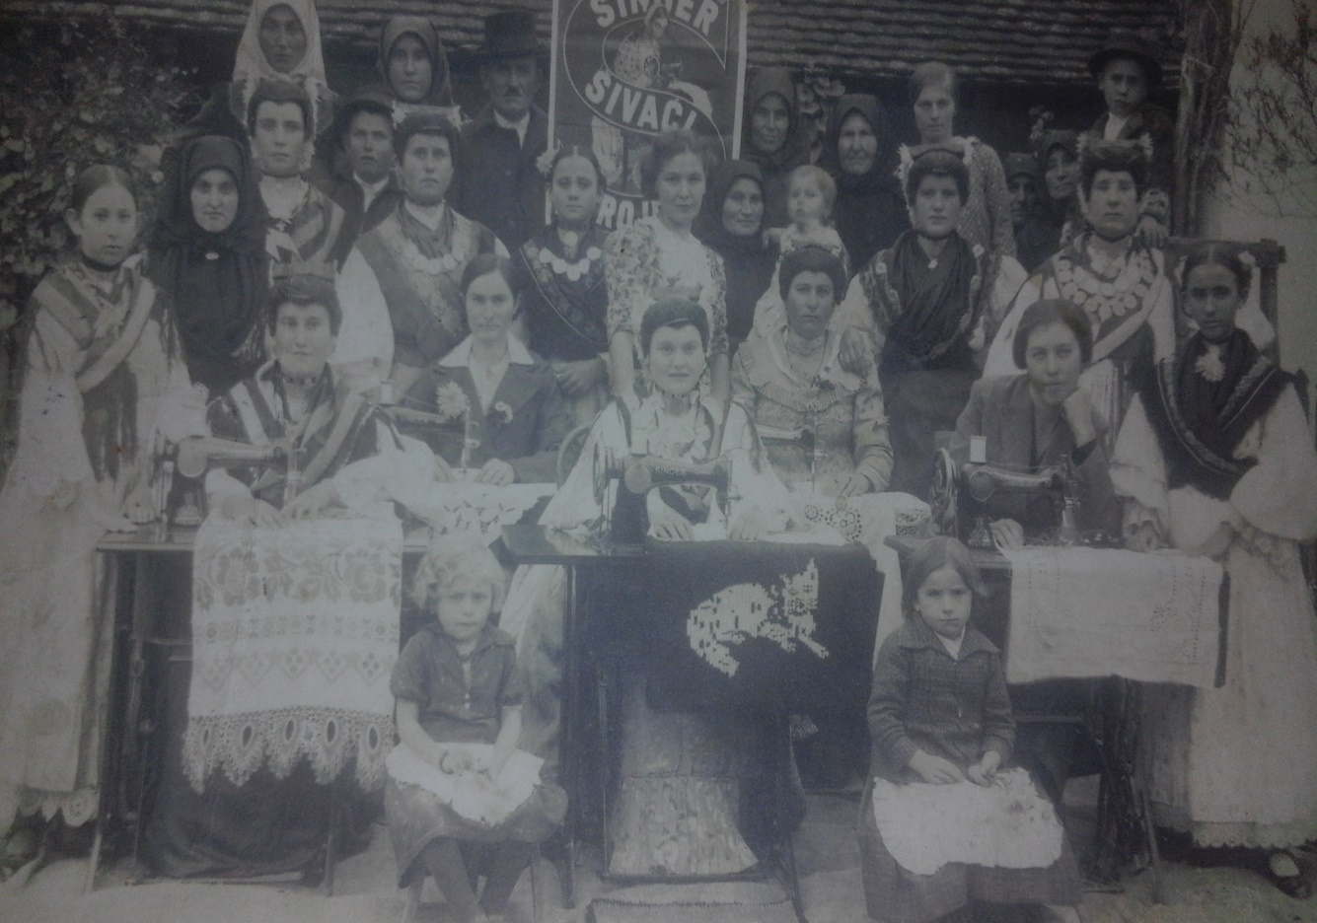
TEČAJ ŠIVANJA
Prikazan je tečaj izobrazbe šivanja djevojaka. Strojevi su SINGER na kojima su se učile mlade djevojke izrađivati ručne radove.
U sredini Mihić Đurđa ( Barišina) – 1937. godina

Slide 11
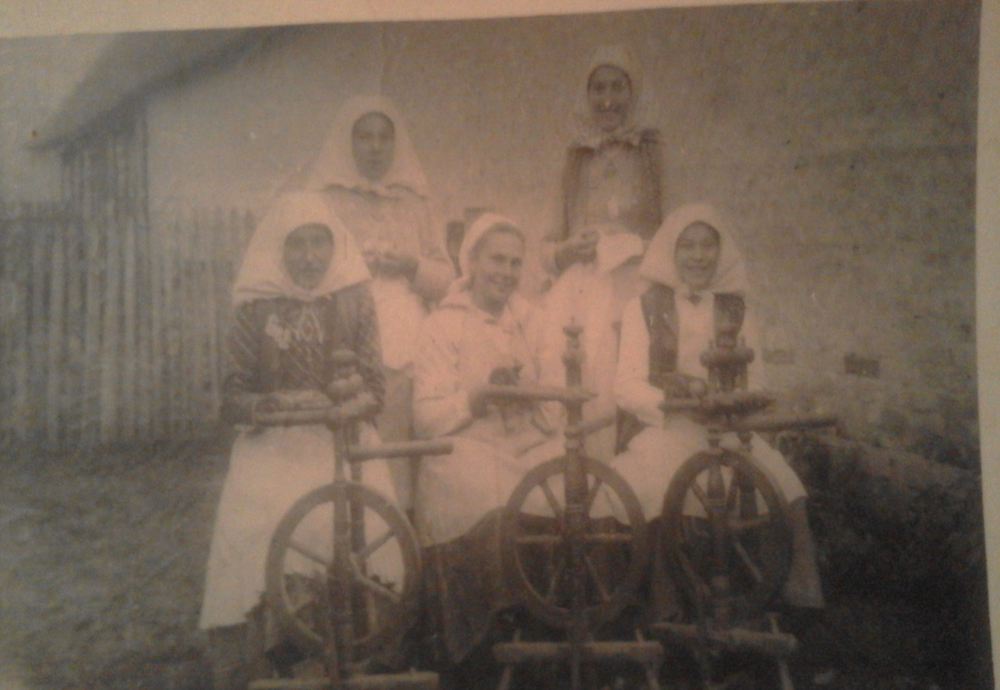
PREDENJE
Druge su prele vunu na čekrk i od vune su se štrikale čarape.
Na slici: Marica Marijančeva, Reza Ivančićeva, Marija Đukina, Eva Marijančeva i Đurđa Knežević.

Slide 12
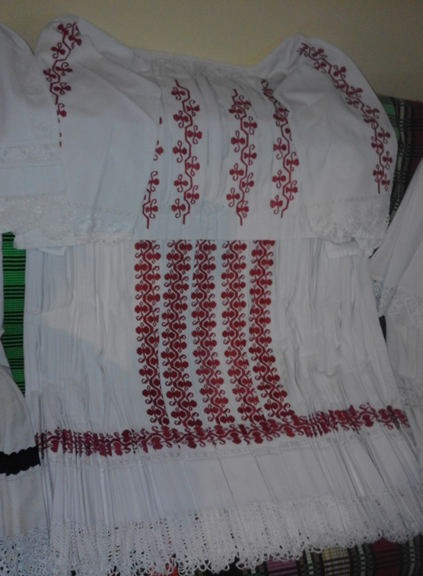
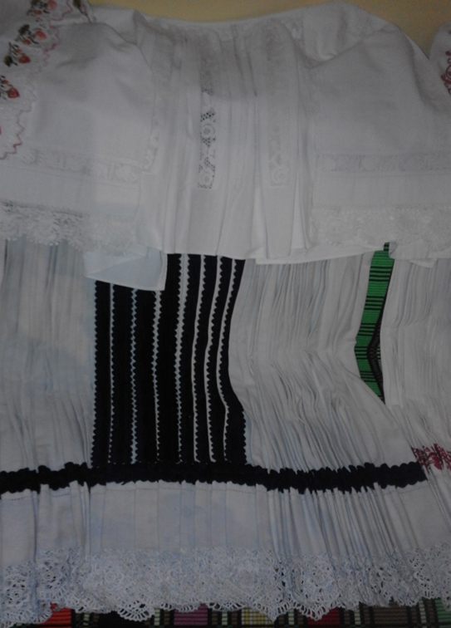
NAŠE NARODNO BLAGO
Na slici odnica krpana sa crvenim i plavim.
Vlasnik: Kata Kadić

Slide 13
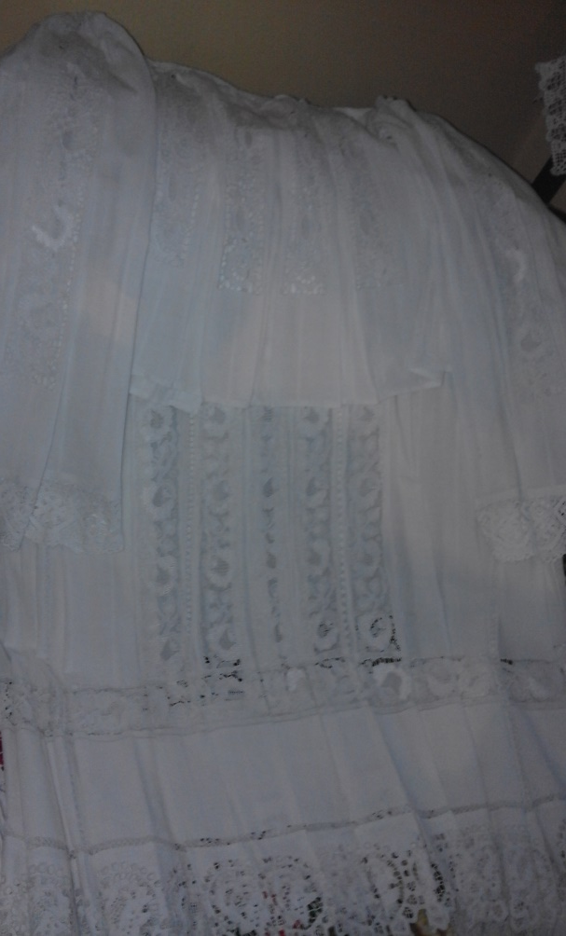
ŠLINGA
Šlinga (skuti) je svečana narodna nošnja. U šlingu se spremalo na Uskrs, Tijelovo i u ostalim svečanim prigodama.
Vlasnik skuta: Kata Kadić

Slide 14
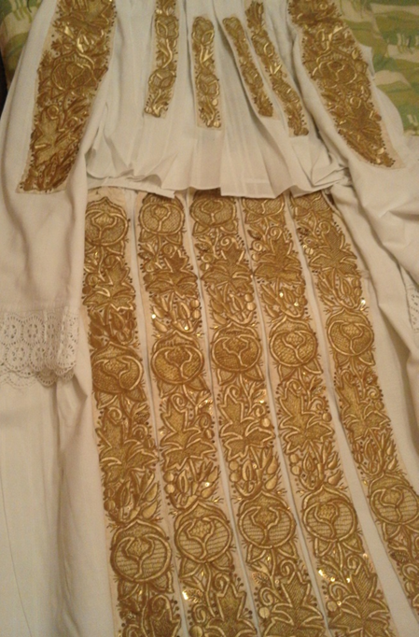
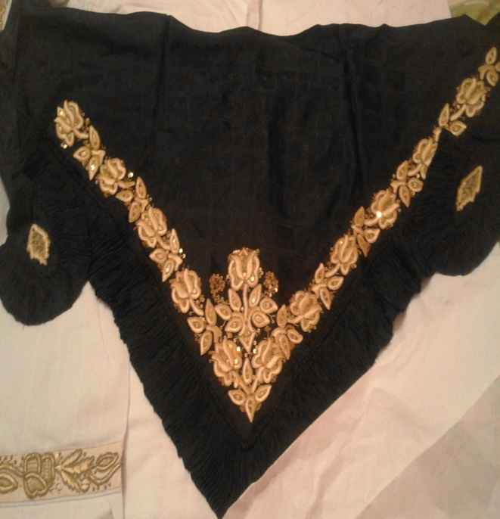
ZLATARA
Zlatara je bila, a i danas je najsvečanija nošnja. Zlataru su u davno doba imale samo bogate djevojke.Ova zlatara je stara 100 godina,a sačuvala ju je pokojna baka Đurđa Lučić Maretkova, a naslijedila unuka Barica Lučić

